Slide 3
শিক্ষক পরিচিতি
সাবিহা পারভিন
সহকারী শিক্ষক
বাগবাড়ী চৌবাড়ীয়া স প্রা বি
টাংগাইল সদর, টাংগাইল

Slide 4
মুক্তির ছড়া
পাঠ ২
পৃষ্ঠাঃ ১৯
(এদেশ আমার__-------সহস্র শহিদের)

Slide 5
শিখনফল
শোনা
১.১.১ যুক্তব্যঞ্জন সহযোগে গঠিত শব্দ শুনে বুঝতে পারবে।
১.৩.৬ শুদ্ধ উচ্চারণে প্রশ্ন করতে ও উত্তর দিতে পারবে।
২.১.৪ কবিতা শুনে মূলভাব বুঝতে পারবে।

Slide 6
বলা
১.১.১ যুক্তব্যঞ্জন সহযোগে তৈরি শব্দ স্পষ্ট ও শুদ্ধভাবে বলতে পারবে।
১.৩.২ শুদ্ধ উচ্চারণে প্রশ্ন করতে ও উত্তর দিতে পারবে।
২.১.২ পাঠ্য কবিতা সঠিক ছন্দে আবৃত্তি করতে পারবে।
২.২.২ কবিতার মূলভাব বলতে পারবে।

Slide 7
পড়া
১.৩.১ যুক্তব্যঞ্জন সংবলিত শব্দ পড়তে পারবে।
১.৩.৬ ছন্দ ঠিক রেখে প্রমিত উচ্চারণে ও স্বাভাবিক গতিতে কবিতা পড়তে পারবে।
২.১.৪ কবিতা শুনে মূলভাব বুঝতে পারবে।

Slide 8
লেখা
১.৪ .১ যুক্তব্যঞ্জন ভেঙ্গে লিখতে পারবে।
২.১.২ পাঠ্যপুস্তকের কবিতা লিখতে পারবে।
২.৩.২ পঠিত কবিতার বিষয়ে প্রশ্নের উত্তর শুদ্ধভাবে লিখতে পারবে।

Slide 9
এসো আমরা একটি ভিডিও দেখি
আমরা স্বাধীন বাংলাদেশে বাস করি।এই স্বাধীনতা অর্জনের পিছনে বঙ্গবন্ধুর অবদান অনস্বীকার্য।

Slide 10
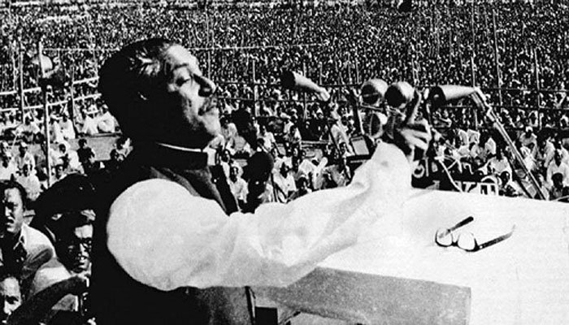
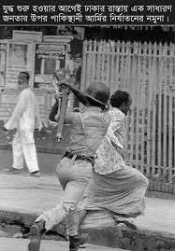
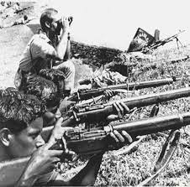
গত পাঠে আমরা শেখ মুজিবুর রহমান সম্পর্কে জেনেছি।
তিনি আমাদের জন্য কী করেছেন?
পরের ছবিগুলিতে কী দেখতে পাচ্ছি?

Slide 11
আজকের পাঠঃ মুক্তির ছড়া
মুক্তির ছড়া লিখেছেন কবি সানাউল হক

Slide 12
তোমরা ১৯ পৃষ্ঠা খোল আমি আবৃত্তি করব, তোমরা লাইনের নিচে আঙ্গুল রেখে মিলাবে।
আমার সাথে সমস্বরে মিলাবে।

Slide 13
মুক্তির ছড়া কবিতার মূলভাব আলোচনা করব।

Slide 14
শিক্ষার্থী প্রথমে দলে, তারপর জোড়ায় ও শেষে এককভাবে আবৃত্তি করবে।

Slide 15
নতুন শব্দ/ শব্দগুচ্ছ

Slide 20
যুক্তবর্ণ ভেঙ্গে লিখিঃ
মুক্তি
ক্ত
ক
ত
ক্ত
ক্ত
ক্ত
ক
ত
শক্তি
ক্ত
ক্ত
ক
ত
রক্ত

Slide 22
বাংলাদেশ ও বঙ্গবন্ধু সম্পর্কে পাঁচটি বাক্য বলার চেষ্টা করি।

Slide 23
পরিকল্পিত কাজঃ
বাড়িতে আবৃত্তির চর্চা করে আসবে ও ৬নং অনুশীলনী করে আনবে।

